Slide 1
PCClient
BlackCat 6기 김주호

Slide 2
목차
공부하게된 계기
PCClient란?
파일 구성
작동 원리
취약점
결론
질문

Slide 3
공부하게된 계기

Slide 4


Slide 5
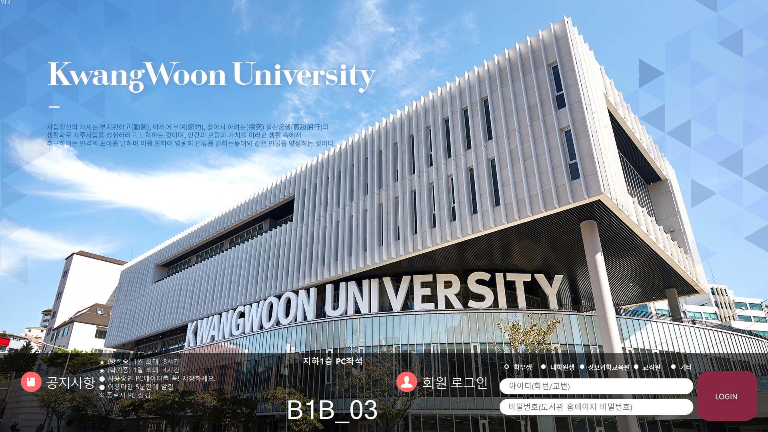

공부하던거 전부 사라짐..

Slide 6

잡다한 생각……
누가 어떤 의도로 광운대 중도 프로그램을 만들었을까?
왜 시간 제한을 둔 걸까?
왜 광운대 로그인 화면이 뜨는 걸까?
어떻게 컴퓨터 사용 제한 시간이 계산되는 걸까?
로그인 인증은 어떤 원리로 되는 걸까?

Slide 7
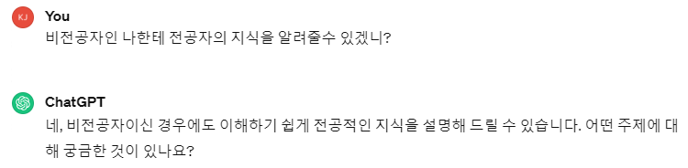


비전공자

Slide 8
PCClient란?

Slide 9
광운대학교 보안 프로그램
중앙 도서관 컴퓨터에 설치된 프로그램

Slide 10
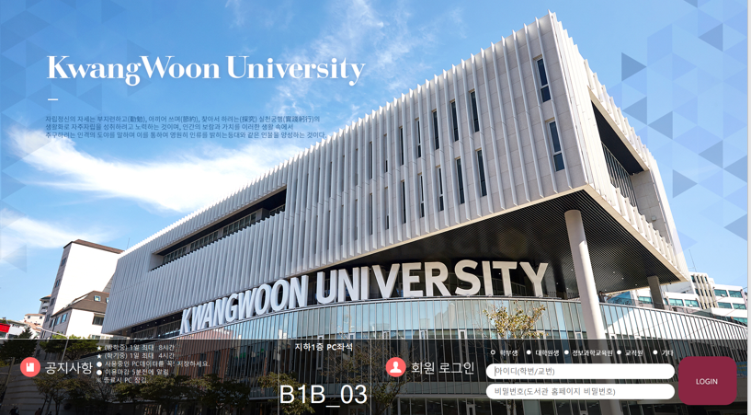
광운대 학생만 컴퓨터 사용 가능

Slide 11
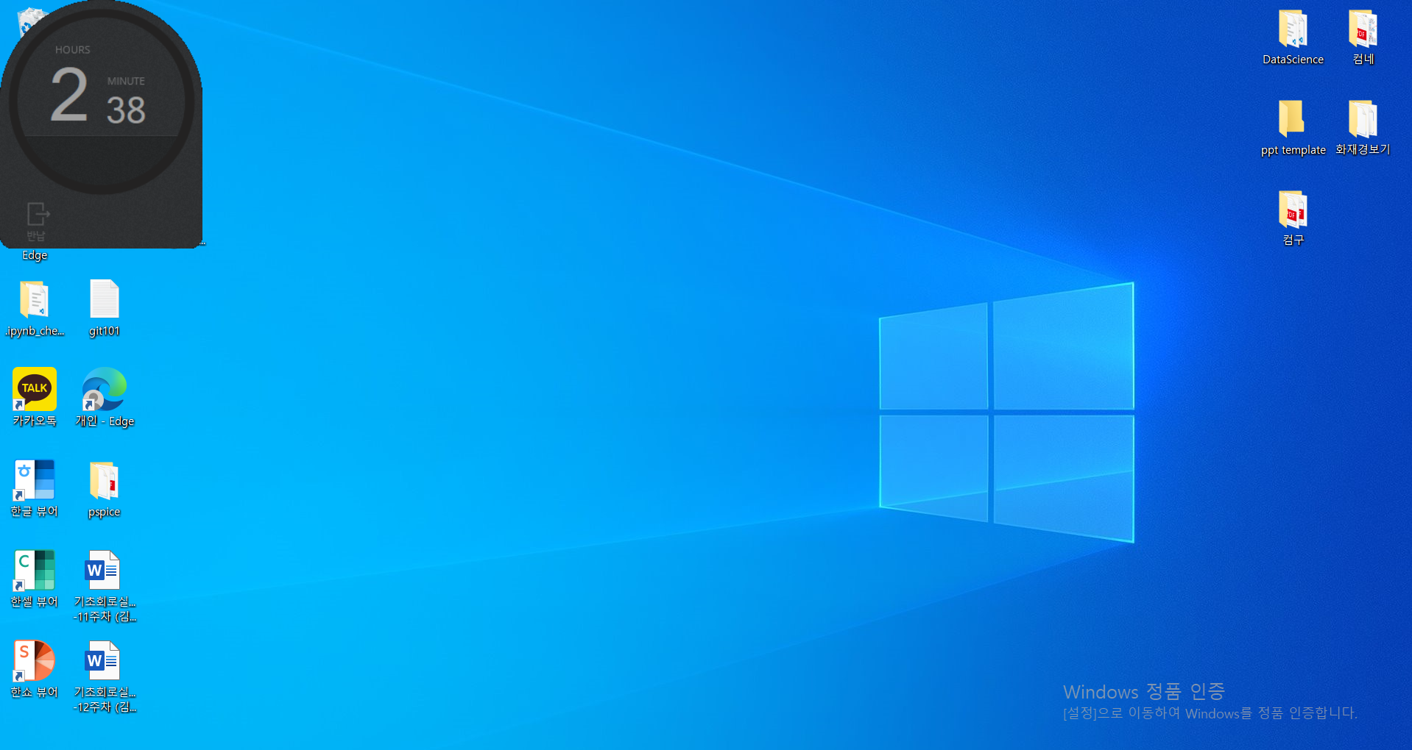

컴퓨터 이용시간 제한
기능 제한 (WIN키, alt+tab X)

Slide 12
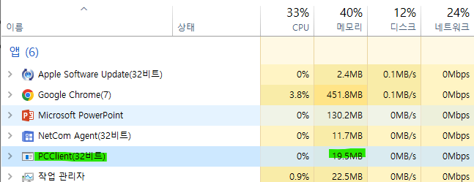
PCClient
컴퓨터가 켜지면 자동실행됨
삭제해도 컴퓨터 재시작하면 좀비처럼 실행됨

Slide 13
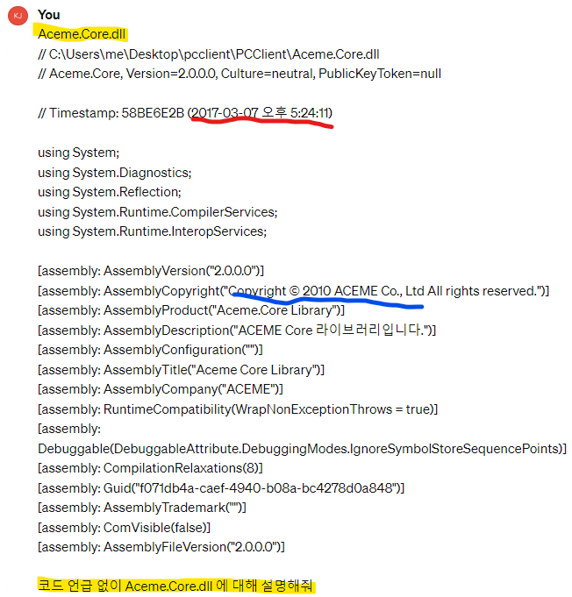
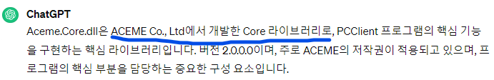
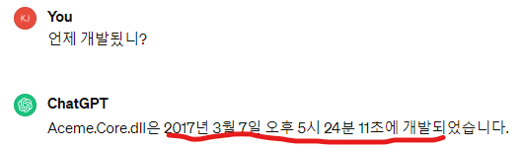

Aceme.Core.dll 파일을 이용한 추측
Aceme Co. Ltd - 2017년 3월 7일에 개발

Slide 14
PCClient 파일 구성

Slide 15
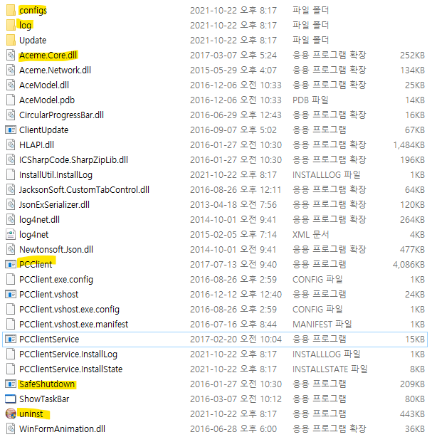


Slide 16
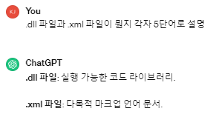

Slide 17
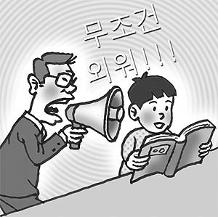
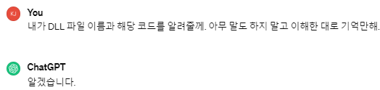
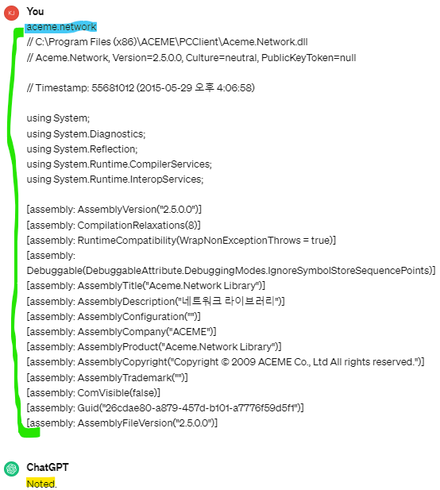
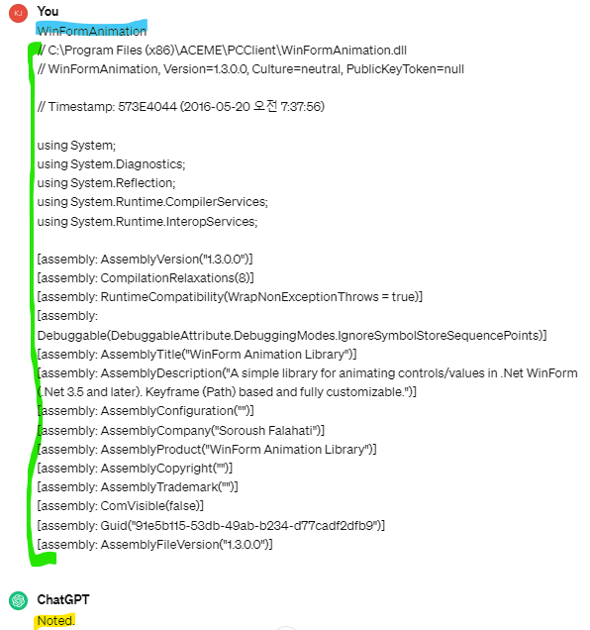
챗 GPT 파일 학습
16개의 파일 --- 주입식 교육 --->GPT
…..

Slide 18
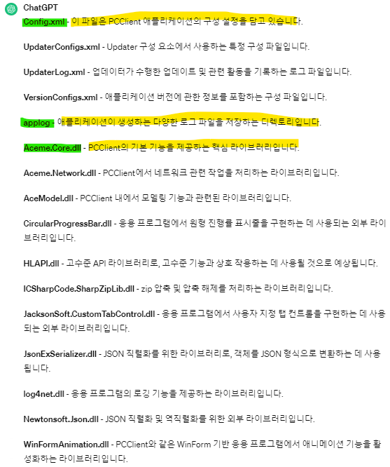
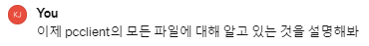
파일 요약

Slide 19
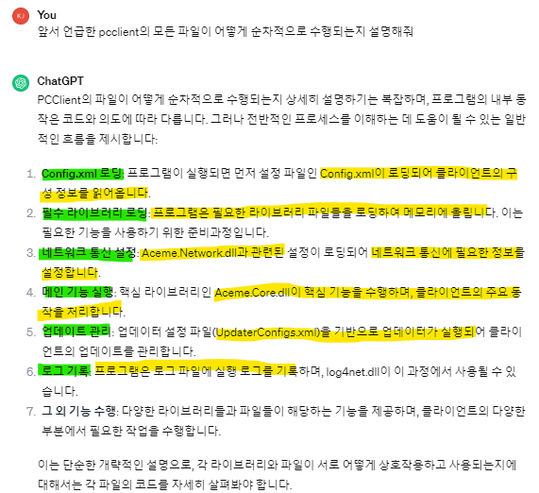
프로그램 실행 과정 추론
Step 1: Config.xml 로딩
클라이언트 구성정보 읽어옴 (유저, 남은 시간)
Step 2: 필수 라이브러리 로딩
필요한 라이브러리를 메모리에 로딩
Step 3: 네트워크 설정 (Aceme.Network.dll)
통신에 필요한 정보 설정
Step 4: 메인 기능 수행 (Aceme.Core.dll)
시간 제한
윈도우 키 제한
Step 5: 업데이트 관리 (UpdateConfigs.xml)
업데이트 확인
Step 6: 로그 기록 (log4net.dll)
프로그램 실행 로그 기록

Slide 20
JacksonSoft.CustomTabControl.dll
JsonExSerializer.dll
log4net.dll
Newtonsoft.Json.dll
WinFormAnimation.dll
UpdaterConfigs.xml
Config.xml
PCClient.exe
Aceme.Network.dll
Aceme.Core.dll
AceModel.dll
CircularProgressBar.dll
HLAPI.dll
ICSharpCode.SharpZipLib.dll

Slide 21
PCClient 작동 원리

Slide 22
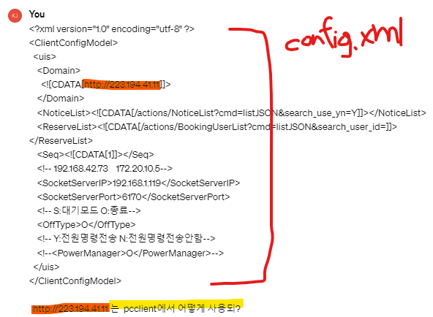
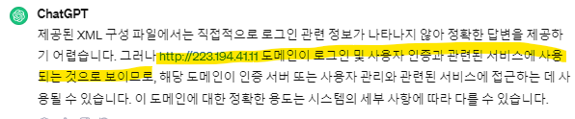
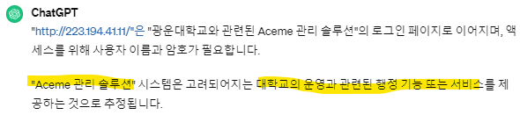
로그인 인증 과정 추론
http://223.194.41.11 (Aceme Admin Solution)
- 로그인 인증
- 대학교 운영과 행정 기능 서비스

Slide 23
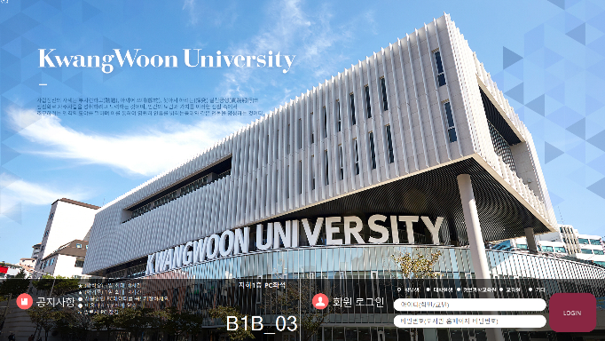
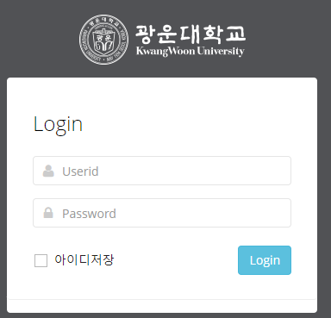
PCClient 인증 과정
잠금화면 해제/비밀번호 오류
인증 후
남은 사용시간 기록 및 측정
학번, 비밀번호 확인
http://223.194.41.11 (Aceme Admin Solution)

Slide 24
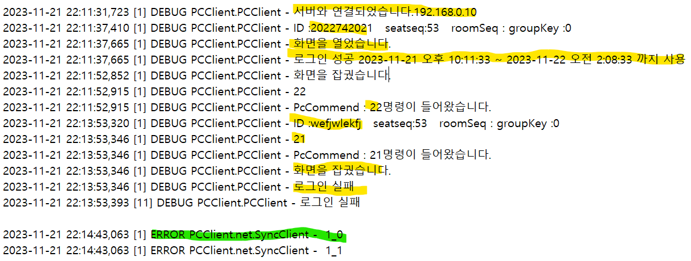
프로그램 실행 기록 (log 파일)
로그인 성공
1. 내 PC와 광운대 서버 연결
2. ID : 학번
3. 제한 시간 출력
로그인 실패
PcCommend : 21
프로그램 오류
1_0
1_1

Slide 25

취약점

Slide 26
1. 남은 시간 계산 오류
현재 컴퓨터 시간으로 계산됨
로그 파일 기록
+ 4시간
시간 계산식
종료 시간 = 로그인 했을때 컴퓨터 시간 + 4
남은 시간 = 종료시간 – 현재 컴퓨터 시간

Slide 27

남은 시간 = 종료시간 – (현재 컴퓨터 시간 + 5)
= 9시간까지 사용가능!!

Slide 28
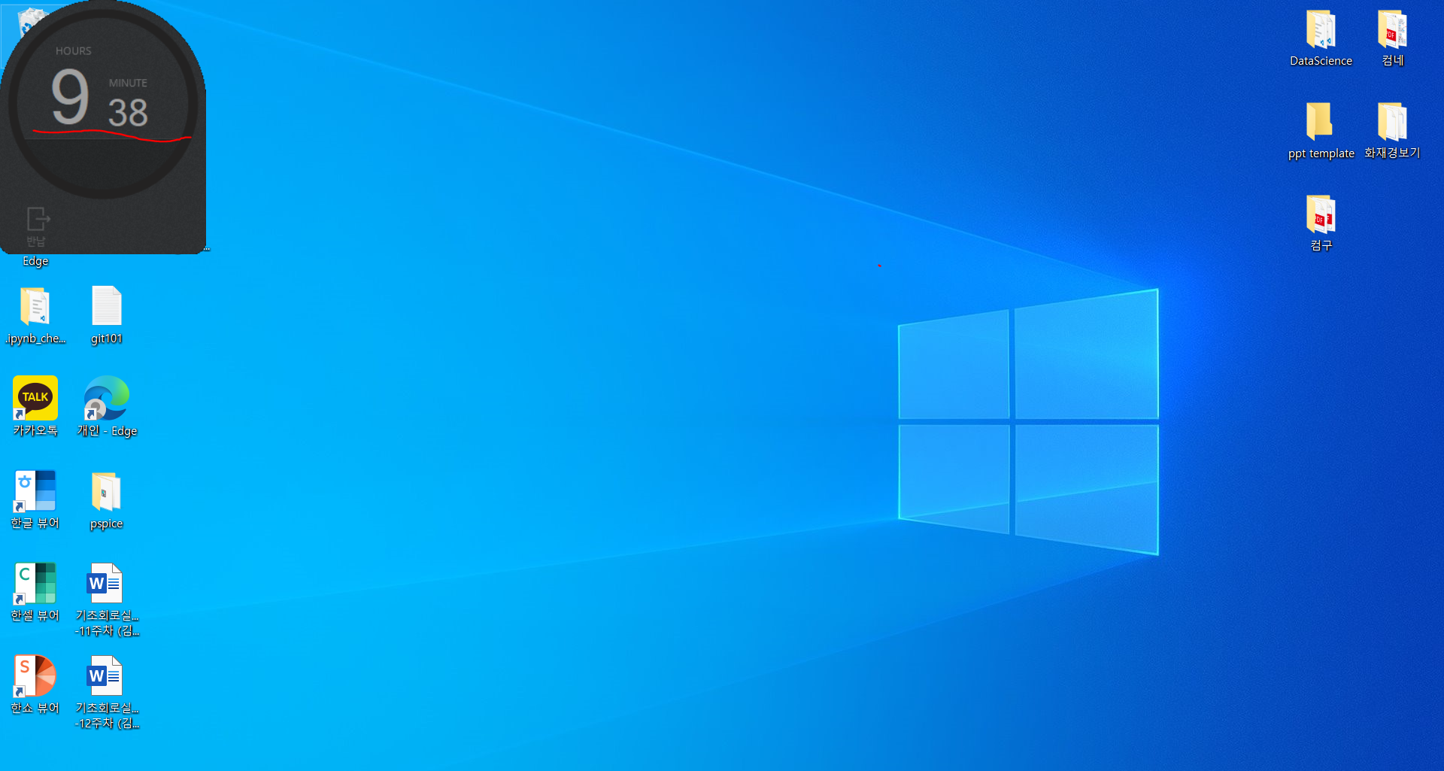
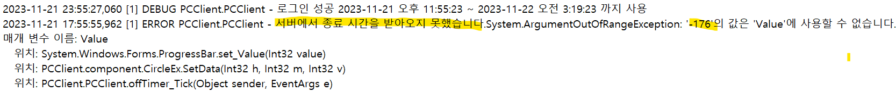
컴퓨터 시간 변경
남은 시간 = 종료시간 – (현재 컴퓨터 시간 + 5)

Slide 29
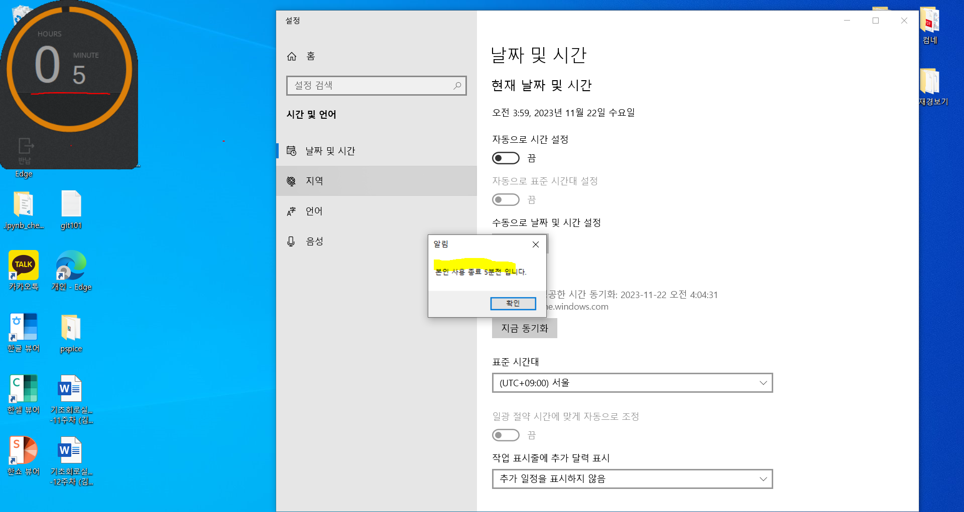
컴퓨터 시간 변경

Slide 30
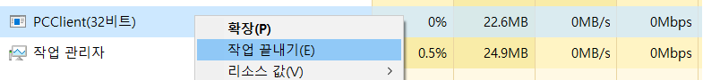
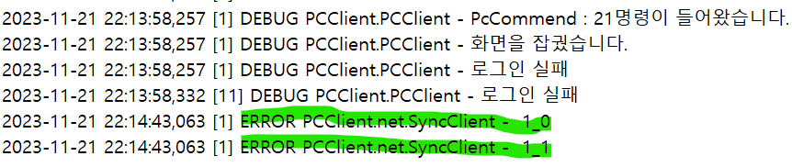
PCClient 강제종료 (Pcclient Error)

Slide 32

결론
1. 시간 계산 로직 개선 필요
PC 시간 → 광운대 서버 시간
2. 프로그램 강제 종료 방지
3. 이용시간 제한 개선 필요
모든 학생 4시간 제한 X
로그인된 PC↓ = 사용시간 연장 허용
4. 외부인도 사용 (10~20분)

Slide 33


Slide 34
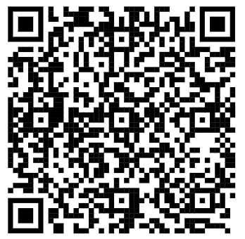
ChatGPT 대화 기록
https://chat.openai.com/share/41168951-8961-4d80-88dd-d41e04d57026

